Slide 1

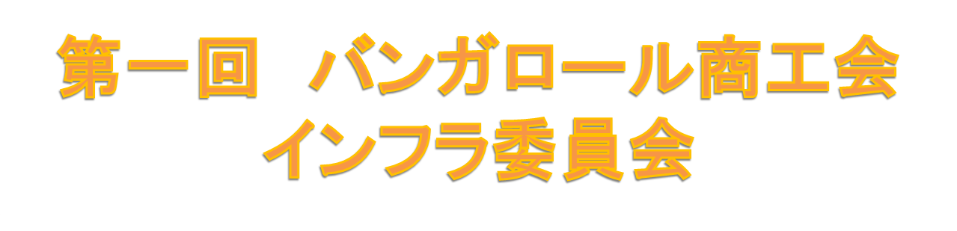

Slide 2
概要
日 時 ： 6月20日（水） 17:00－18:40
場 所 ： 豊田通商インディア 会議室
出席者 ：
議題：
１、参加者自己紹介
２、2012年度活動方針
３、次回テーマについて
４、副委員長選出
日本名 | 英語名 | 氏名（漢字） | 氏名（ローマ字）
豊田通商インディア | Toyota Tsusho India Pvt. Ltd. | 谷本 倫太郎 | Rintaro Tanimoto
豊田通商インディア | Toyota Tsusho India Pvt. Ltd. | 旭 貴之 | Takayuki Asahi
豊田通商インディア | Toyota Tsusho India Pvt. Ltd. | 大石 浩志 | Hiroshi Oishi
豊田通商インディア | Toyota Techno Park India Private Limited | 龍田 貴行 | Takayuki Tatsuta
オワリ インディア （OPPI) | Owari Precision Products (INDIA) PVT.LTD | 山口 明彦 | Akihiko Yamaguchi
日本貿易振興機構（ジェトロ） | Japan External Trade Organization (JETRO), Bangalore | 瀧 統 | Osamu Taki
TASエクスプレス インド支店 | TAS EXPRESS INDIA PVT.LTD | 吉澤 弘 | Hiroshi Yoshizawa
東海理化ミンダインディア | TOKAI RIKA MINDA INDIA Pvt. Ltd. | 久保 誠 | Makoto Kubo
インド日本通運株式会社 | Nippon Express(India)Pvt Ltd. | 増田 直久 | Naohisa Masuda
インド日本通運株式会社 | Nippon Express(India)Pvt Ltd. | 北山 剛 | Tsuyoshi Kitayama
株式会社トウメイエンジニアリング | Tomei Engineering CO., Ltd. | 東明 裕 | Yutaka Tomei
アームセルMHE | ARMSEL MHE Pvt.Ltd. | 福永 孝之 | Takayuki Fukunaga
インド安川電機 | YASKAWA Electric India Private Limited | 富山 和治 | Yoshiharu Tomiyama

Slide 3
内容
１、参加者自己紹介
２、2012年度活動方針
【情報交換を中心に行う】
前年度は建議書を作成、提出することが第一目標となっていたが、今年度は主に参加者が直面している問題にスポットを当て会を進める。建議書立ち上げが目的ではなく、詳しい情報を皆から吸い上げた上で考えを深めたい。情報交換の場として有意義な場として参加者の業務に活かしたい。
具体的内容：事前に情報を送信しその内容について意見を出し合う

Slide 4
内容
３、次回テーマについて
【JETRO 瀧様からの工業団地セミナー】
インド全体の工業団地の情報を提供。
南インドの工業団地についてディスカッションを行う
事前準備として参加者全員にメールにて送付できる情報は送付する
開催日：8月1日
JETROの工業団地設立に向けて必要情報、注意点等を話し合い、今後の工業団
地設立に役立てたい。工業団地についてスペースを確保するに当たっては今まで
の情報にて問題無いのだが、水、排水、電気については情報が無い。現状、アー
メダバードの工業団地は場所は決まっているが、電気や水をどれだけのものを求
めればいいのかがわかっていない。
４、副委員長選出
Yasukawa India 富山様にて決定

Slide 5










委員会 運営イメージ
委員会員
委員会員
質問、問題提議
※メール、HPにて
委員会員
インフラ委員長：増田
（副委員長：富山）
委員会員
資料作成
事前に各委員に送付
委員会員
委員会員
インフラ委員会にて発表

